Slide 1

LRST & LAST,
LBV
02. 12. 2025
(poslední zasedání LRST 02. 09. 2025)
www.osr.cz
Smolon, 02. 12. 2025

Slide 2
Provozní události
02. 09. 2025 – 01. 12. 2025
www.osr.cz

Slide 3
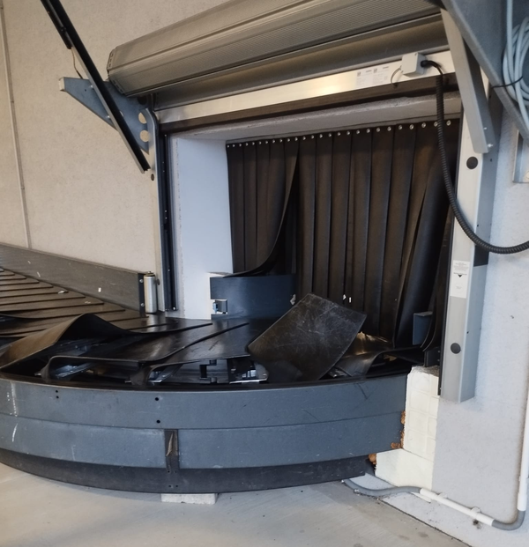
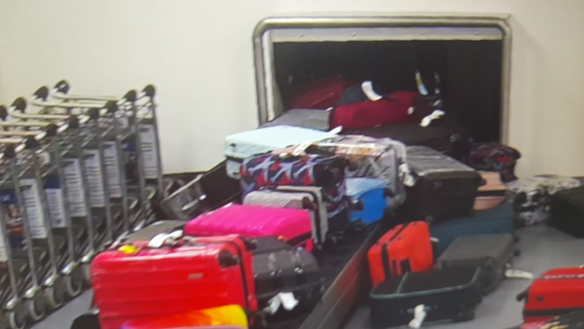
Provozní události
30. 08. 2025 Poškození zavazadlového pásu
ID 1203, Místo: Příletová hala
Při vykládce zavazadel, došlo k poškození
zavazadlového pásu č.1
Narušení stavby segmentu pásu vlivem
ucpání zavazadel v jednom z průchodu
Po opravě asi okolo 21:00 byl
opět pás zprovozněn
Vyřešeno ÚSM

Slide 4
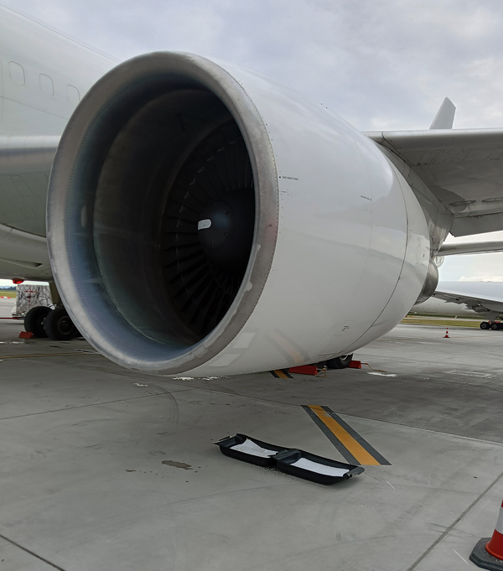
Provozní události
05. 09. 2025 Únik oleje z motoru Boeing 767 (7.případ)
ID 1210, APN S3
Unik oleje z Boeing 767-333
Hydraulický olej, kapající z levého motoru
Jednotka pod motor rozmístila úkapové vany
Po odletu letadla byly úkapové vany odstraněn
Vyřešeno HZS

Slide 5
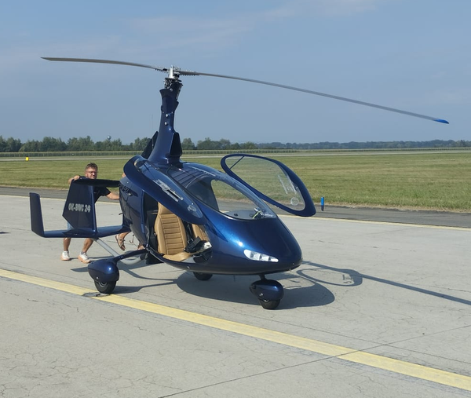
Provozní události
08. 09. 2025 Technická závada (Vírník)
ID 1209, RWY
Technická závada na vírníku
Pilot uvolnil RWY na TWY D a dále
z důvodu technické závady na rotoru
nebylo možné pokračovat v pojíždění
Marshall provedl doprovod na APN S3
Pilot nevyžadoval asistenci HZS
Vyřešeno Handling

Slide 6
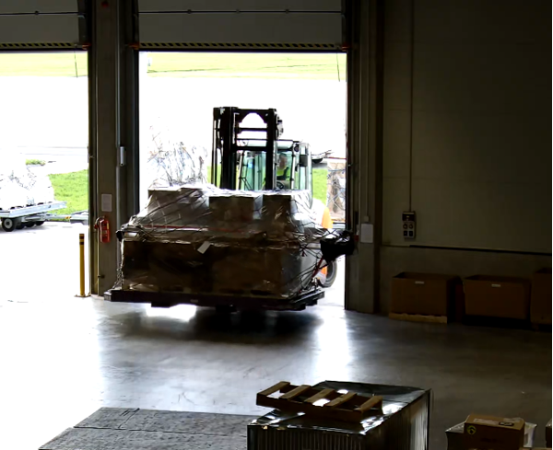
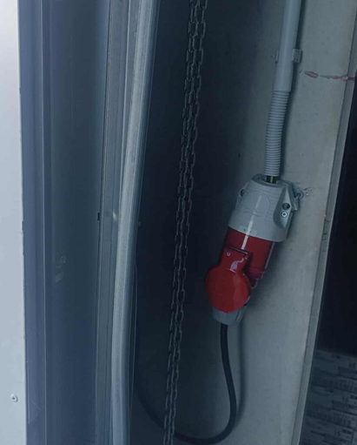
Provozní události
12. 09. 2025 DN – VZV x Vrata Cargo Terminál 2 (11.)
ID 1213, Cargo Terminál 2
Převoz overhangu na slave paletě
za pomocí VZV
Došlo ke stržení a poškození
elektroinstalační lišty a
zásuvky 400V
Vyřešeno ÚSM/Handling

Slide 7
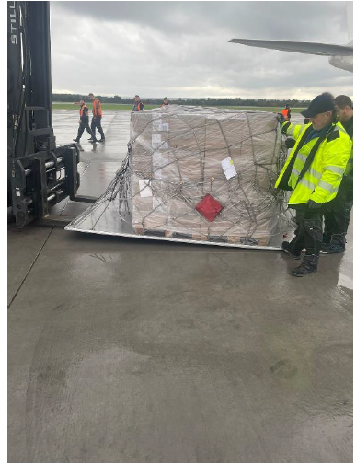
Provozní události
13. 09. 2025 Pád palety z VZV
ID 1214, Prostor před Gargo Terminálem 2
Při přepravě ULD palety s cargem na slave paletě
došlo ke sklouznutí ULD palety z důvodu
nezajištění zámků na slave paletě
Slave paleta by přepravovaná pomocí VZV
Vyřešeno Handling

Slide 8
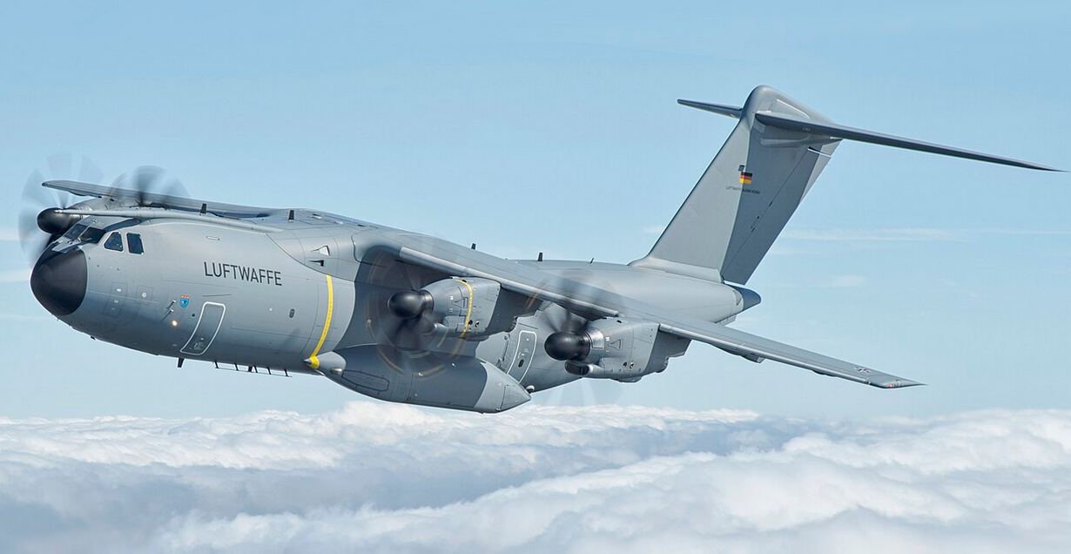
Provozní události
18. 09. 2025 Únik oleje z motoru A400 (08.)
ID 1215, DNY NATO 2025
Únik oleje z motoru na pravé straně
Únik cca 40 x 50 cm
Bylo provedeno zasypání úniku za pomocí sorbentu
Jednotka na místo úniku umístila 2 ks úkapových nádob
+ 3 ks sorpčních rohoží pro případ dalšího úniku
Ilustrační foto
Vyřešeno HZS

Slide 9
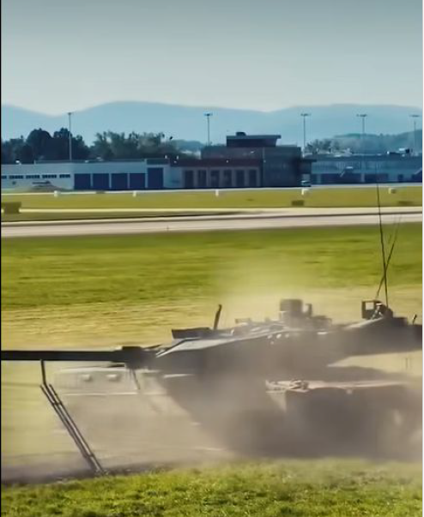
Provozní události
21. 09. 2025 Poškození oplocení Dny Nato 2025
ID 1216, DNY NATO 2025
Poškozené oplocení podél perimetru
cca 200 m od brány golf směrem na jih
Vyřešeno ÚSM

Slide 10
Provozní události
23. 09. 2025 Únik nafty (AČR) (09.)
ID 1217, NATO 2025
Únik nafty na odbavovací ploše jih
Menší únik nafty z vozíku pohonné jednotky (majitel Armáda ČR)
Velikosti úniku cca 20 x 20 cm na betonovou plochu.
Odhadované množství uniklé látky cca 0,5 l až 1 litr
Životní prostředí nezasaženo
Jednotka HZS provedla zasypání motorové nafty sorbentem a úklid
Vyřešeno ÚSM

Slide 11

Provozní události
23. 09. 2025 Opuštěné zavazadlo (06/2025)
ID 1219, Odletová hala
Na lavičce před odletovou halou – odložená hnědá taška
Zkontrolováno Policií – vše v pořádku
Uloženo na reklamacích
Ilustrační foto
Vyřešeno ÚBL / Policie ČR

Slide 12
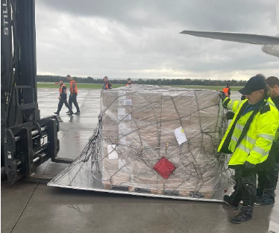
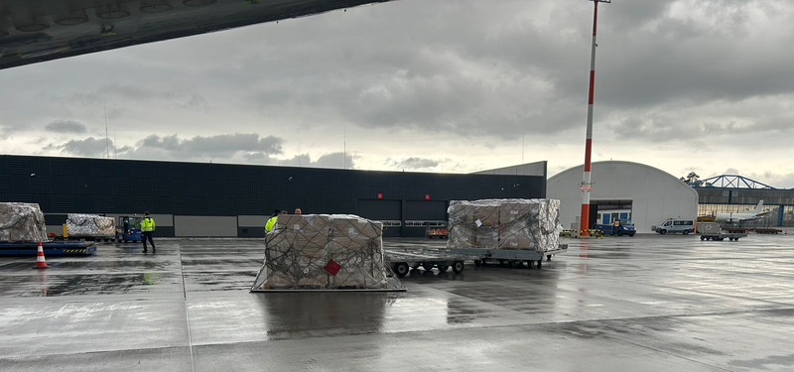
Provozní události
10. 10. 2025 Pád ULD palety z vozíku
ID 1222, Prostor před Gargo Terminálem 2
Pád letecké palety z paletového vozíku
Po rozjezdu sjela nezajištěná paleta z vozíku na zem
Letecká paleta ani zásilka
na ní umístěná nebyla
poškozena
Vyřešeno Handling

Slide 13
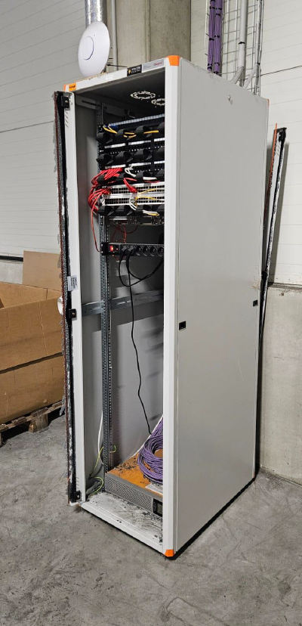
Provozní události
13. 10. 2025 DN VZV x Elektrická skříň – Cargo 2
ID 1221, Cargo Terminál 2
Při manipulaci s VZV a paletou došlo k nárazu
rohem palety do elektronické skříňky
vedle váhy v CARGO 2
Nárazem došlo k rozbití skleněných dvířek
elektronické skříně
Vyřešeno handling / ÚSM

Slide 14
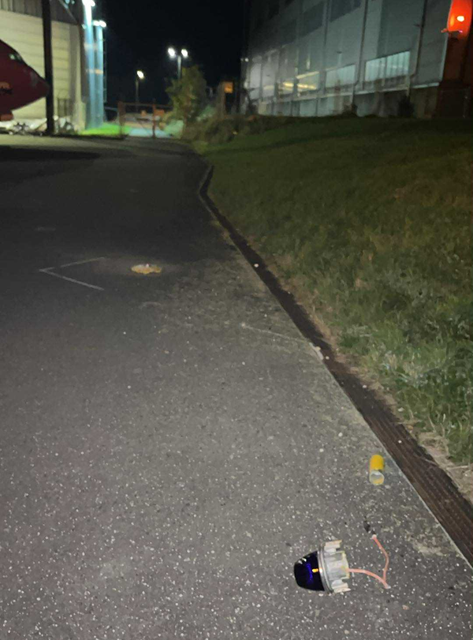
Provozní události
20. 10. 2025 Přejetí nadzemního návěstidla
ID 1224, APN N
Během kontroly perimetru došlo
k incidentu, kdy během couvání
vozidlem UBL u brány č. 21 (u lakovny IAC)
bylo přejeto nadzemní návěstidlo
Na místo byli vysláni zaměstnanci elektro, kteří
poškozené světlo odstranili
Dechová zkouška u zaměstnankyně byla negativní
Vyřešeno ÚSM / Elektro

Slide 15
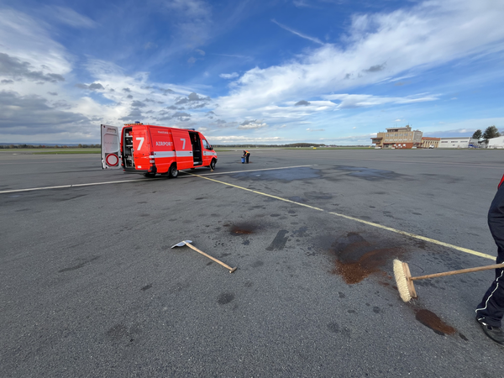
Provozní události
23. 10. 2025 Únik hydraulického oleje z levého motoru Boeing 737 (10.)
ID 1225, APN Centrál
Boeing 737
Únik 50 x 50 cm
Vyčištěno za použití sorbentu
Vyřešeno HZS

Slide 16
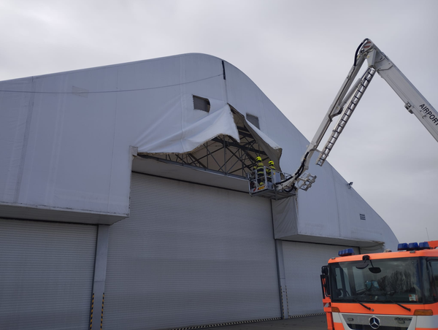
Provozní události
25. 10. 2025 Poškození plachty na ACO - Vítr
ID 1226
Okolo 12:30 hod. došlo vlivem silného
poryvu větru k roztržení plachty nad
vraty hangáru ACO
HZS provedl provizorní zabezpečení
Poškozena je pouze plachta,
konstrukce i vrata jsou v pořádku
Vyřešeno HZS

Slide 17
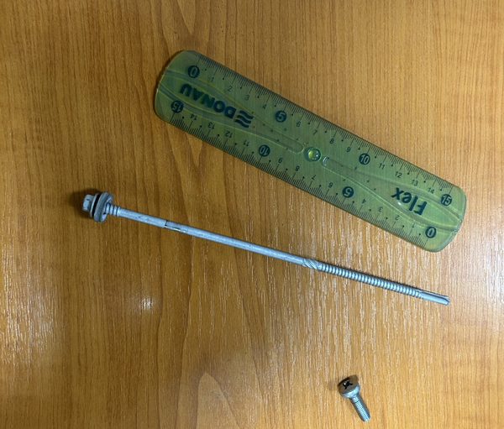
Provozní události
27. 10. 2025 FOD
ID 1230, Hangár JAT
Původce FOD firma, která opravovala vrata
FOD bylo zaměstnanci JAT posbíráno
a externí firma byla informována
Vyřešeno JAT

Slide 18
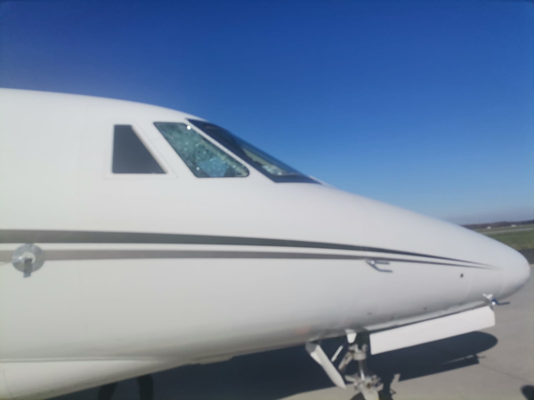
Provozní události
04. 11. 2025 Nouzové přístání – Prasklé boční sklo
ID 1227
Pilot vyhlásil MAYDAY z důvodu prasknutí
bočního skla a záměr přistát v LKMT
TWR vyhlásil plnou pohotovost pro HZS
Letadlo v pořádku přistálo na RWY22
Následně ukončena plná pohotovost
a obnoven normální provoz
Vyřešeno TWR

Slide 19
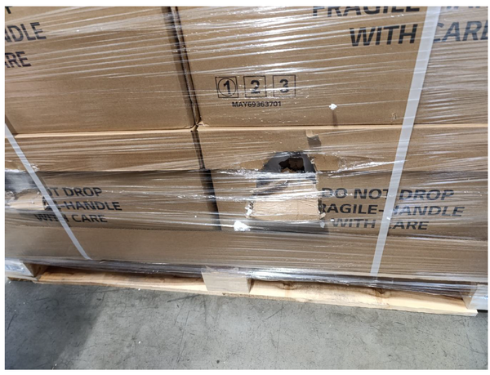
Provozní události
12. 11. 2025 Poškození obalu zboží
ID 1229, APN S
Při skládání palet z kamiónu, obsluha
nakladače natrhla krabice, ve kterých
bylo zabaleno zboží na let UZA1007
Poškozen pouze obal, ne zboží
uvnitř krabice
Vyřešeno Handling

Slide 20
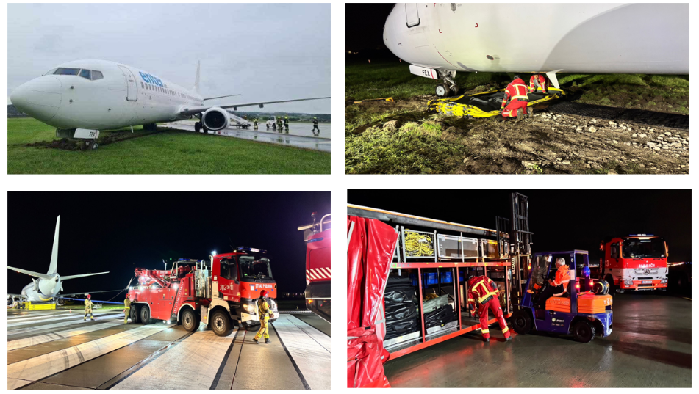
Provozní události
14. 09. 2025 Vyproštění letadla Boeing 737-800 – Kraków Airport

Slide 21
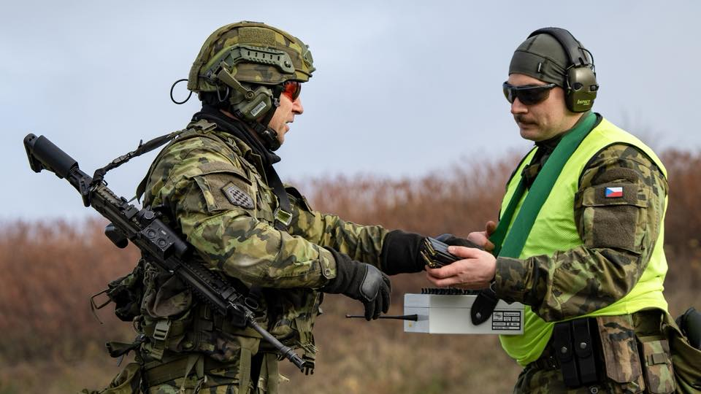
Provozní události
17. – 21. 11. 2025 Cvičení Aktivních záloh
Cvičení aktivních záloh KVV Ostrava – Hradba 2025
Nácvik ochrany důležitých objektů

Slide 22
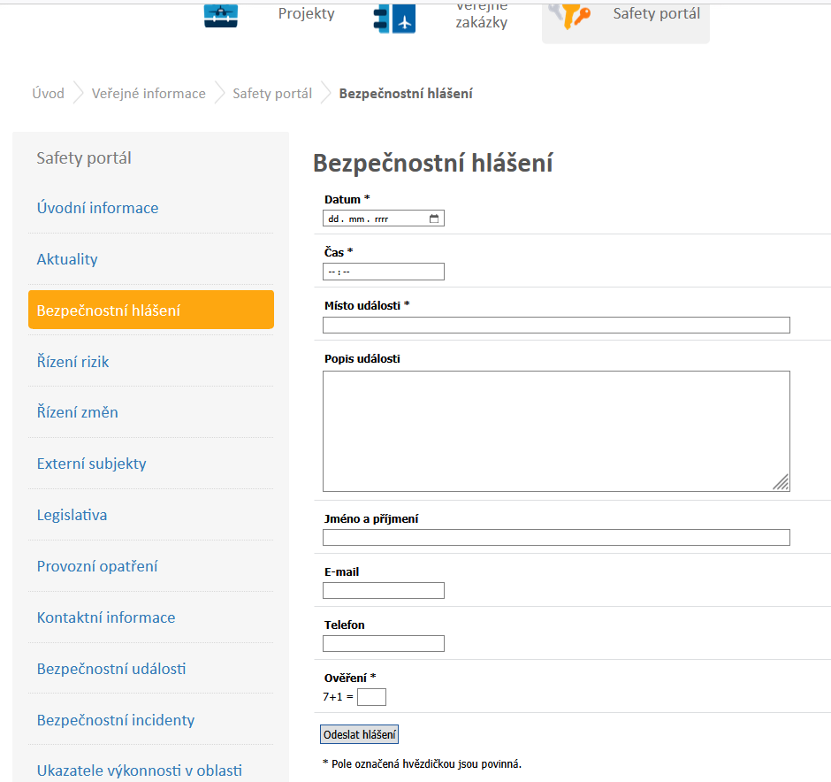
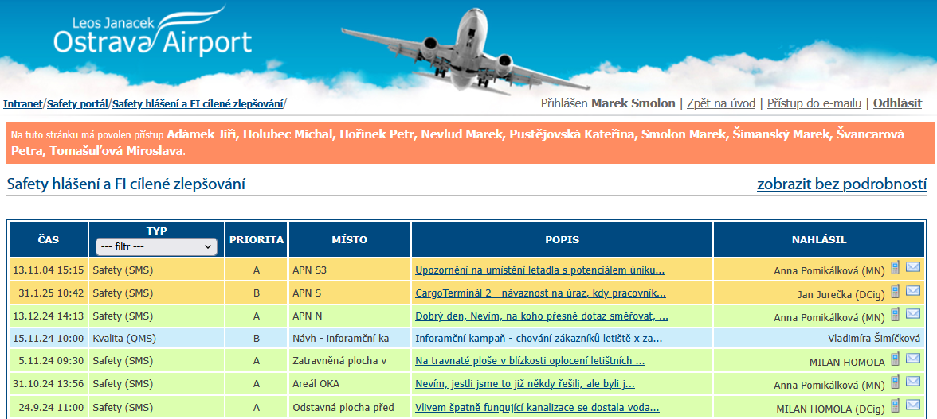
Provozní události
Hlášení události – Safety Portal
Bezpečnostní dispečink: tel: 597 471 150 (151)
Bezpečnostní dispečink: mob: 602 382 151
Bezpečnostní dispečink: e-mail: bd@airport-ostrava.cz

Slide 23
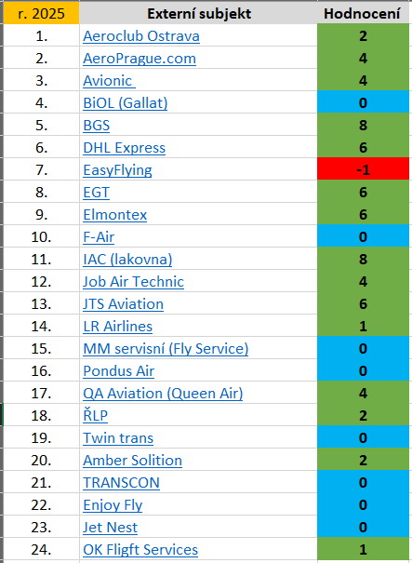
Externí subjekty
Vyhodnocení výkonnosti externích subjektů

Slide 24
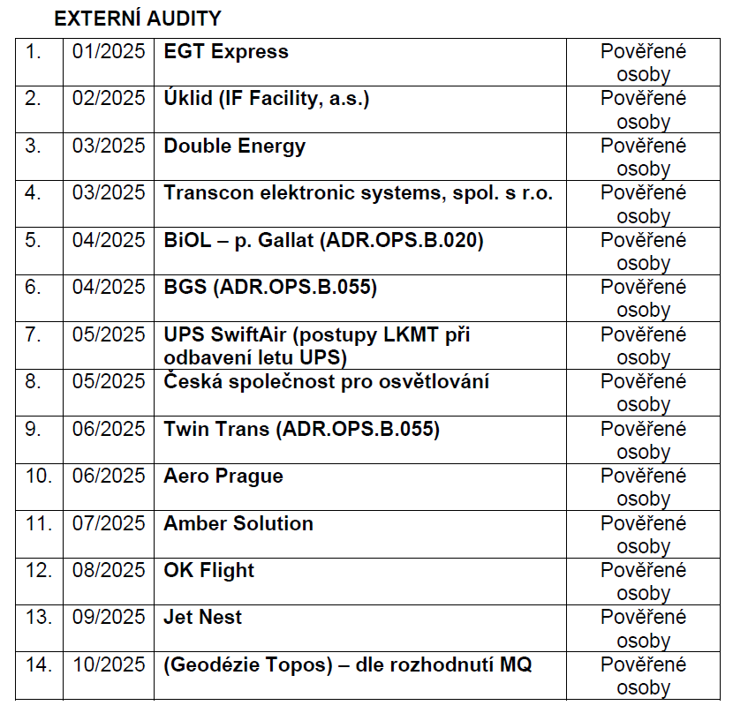
Externí subjekty
Program externích auditů pro r. 2025

Slide 25
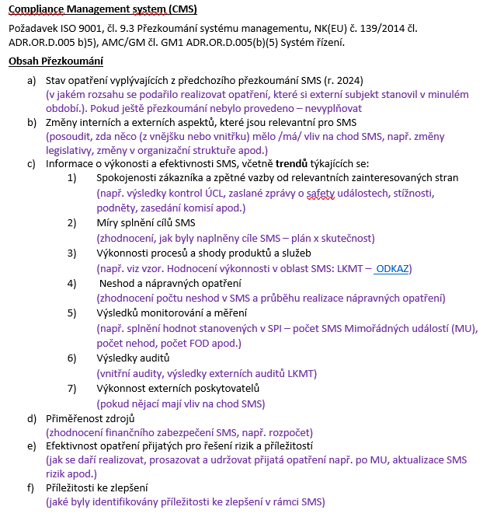
Externí subjekty
Přezkoumání za r. 2025 – zaslat do 31. 01. 2026

Slide 26

BiOL

Slide 27
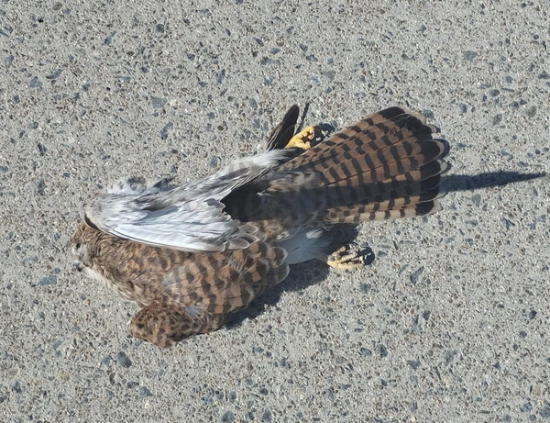

Provozní události
04. 09. 2025 BirdStrike (14/2025) --- Nepotvrzený ---
ID 1207, RWY
Sražená poštolka na RWY na úrovni TWY B
Žádná posádka nic nehlásila
Čas nálezu okolo 15:10 hod.
Sražená poštolka byla přidána BiOL
Vyřešeno BiOL

Slide 28
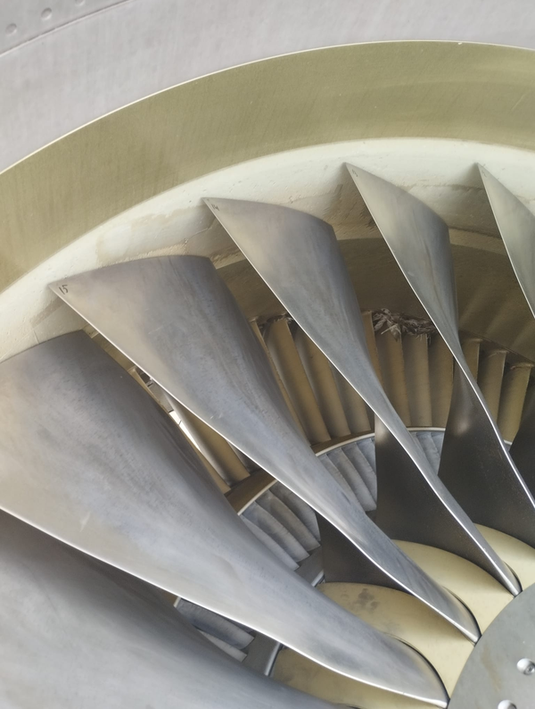
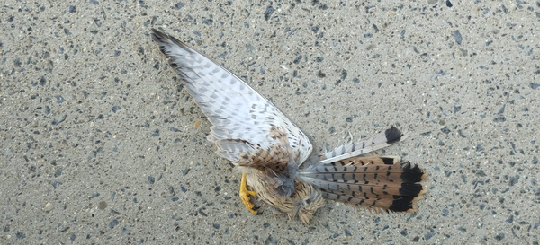
Provozní události
08. 09. 2025 BirdStrike (15/2025) --- Potvrzený ---
ID 1208, RWY
VPL po zaparkování ACFT
na odbavovací ploše oznámil, že letadlo
mělo při přistání srážku s ptákem
Stopy nalezeny v motoru
Na RWY následně nalezeny dva kusy
sražených ptáků
Vyřešeno BiOL

Slide 29
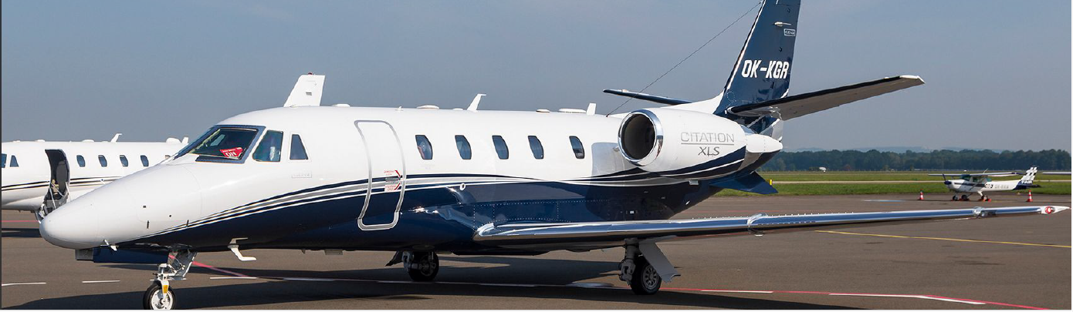
Provozní události
09. 09. 2025 BirdStrike (16/2025) --- Nepotvrzený ---
ID 1212, Místo: RWY
Pilot po vzletu oznámil pravděpodobný střet s ptákem
Pokračoval do LKPR
Na RWY nic nenalezeno
Vyřešeno BiOL

Slide 30
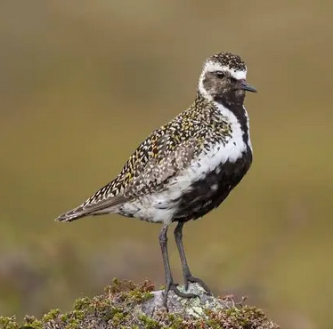
Provozní události
26. 09. 2025 BirdStrike (17/2025) --- Nepotvrzený ---
ID 1218, RWY
Při ranní kontrole LPP bylo na TWY na úrovni TWY C nalezeno 7 sražených ptáků
Posádky večerního provozu nehlásili žádnou srážku s ptákem
Ostraha prováděla před přílety a odlety plašení
Na místo nálezu sražený ptáků byl přivolán zástupce BIOL
Dle jeho slov nejspíš ptáci nocovali na RWY
Kulík zlatý
Vyřešeno BiOL

Slide 31
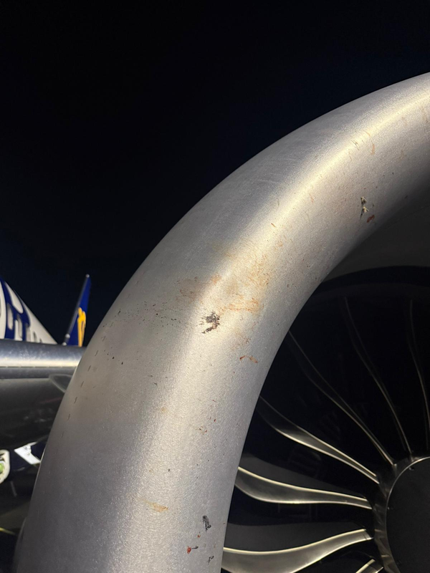
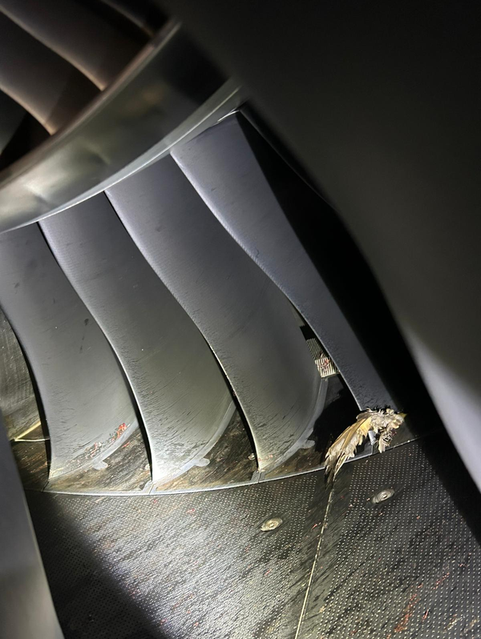
Provozní události
01. 10. 2025 BirdStrike (18/2025) --- Nepotvrzený ---
ID 1220, Boeing 737 MAX 8-200
Zpoždění letu díky poškození letadla,
a to konkrétně motorů, z důvodu srážky
letounu s ptákem
Po zjištění byla okamžitě provedena kontrola
vzletové a přistávací dráhy
Nebyly nalezené žádné známky po BS
K BS došlo nejspíše došlo buď při vzletu nebo při přiblížení mimo perimetr LKMT
Vyřešeno Oepration / BiOL

Slide 32
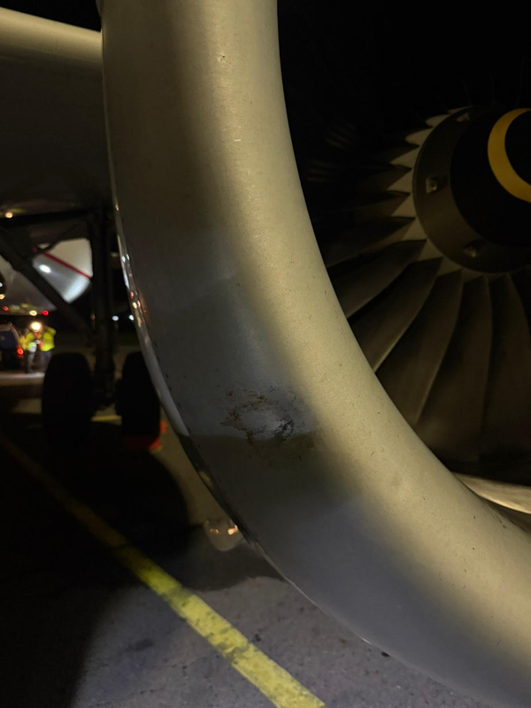
Provozní události
13. 10. 2025 BirdStrike (19/2025) --- Nepotvrzený ---
ID 1223
Po příletu letounu do údržby, byl marshallery
nalezen BS na levém motoru
(viditelná promáčklina se stopami krve)
Byla provedena následná kontrola RWY + předpolí,
kdy nebyly nalezeny žádné známky srážky s ptákem
Dle výpovědi posádky buď k němu došlo na přiblížení
do Ostravy, nebo na odletu z Atén
Vyřešeno Operation / BiOL

Slide 33
Provozní bezpečnost (SMS/CMS)
Integrovaný systém řízení
Recertifikace 27. 03. 2025
IMS:
QMS: ISO 9001
SMS: 139/2014
OHSMS (BOZP): ISO 45001
Occupational Health and Safety managemet system
ISMS: ISO 27001
SMS/CMS
RSP
QMS
OHSMS
ISMS

Slide 34
Provozní bezpečnost (SMS/CMS)
Kybernetická bezpečnost
ISMS: Information Security Management System / Systém řízení informační bezpečnosti
NK (EU) 2022/1645 Požadavky na řízení rizik bezpečnosti informací
NK (EU) 2023/203 Požadavky na řízení rizik bezpečnosti informací
Řízení rizik dodavatelů (smluvní dodatky)

Slide 35
Plánovaná údržba, opravy, uzavírky
Odstavná a manipulační plocha P6
Vybudování nové odstavné plochy
Vybrán zhotovitel PD
Zprovoznění na sezónu 2026

Slide 36
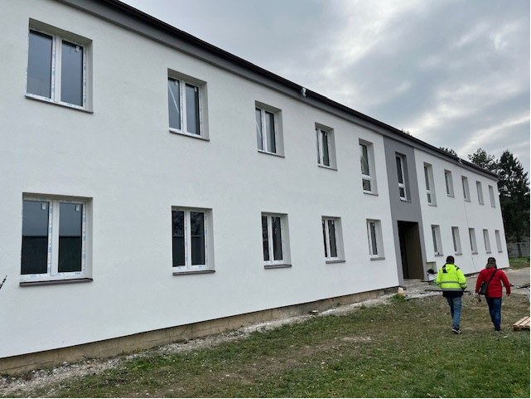
Plánovaná údržba, opravy, uzavírky
Rekonstrukce ubytovny
Dokončovací práce rekonstrukce ubytovny
Zprovoznění 05. 01. 2026

Slide 37
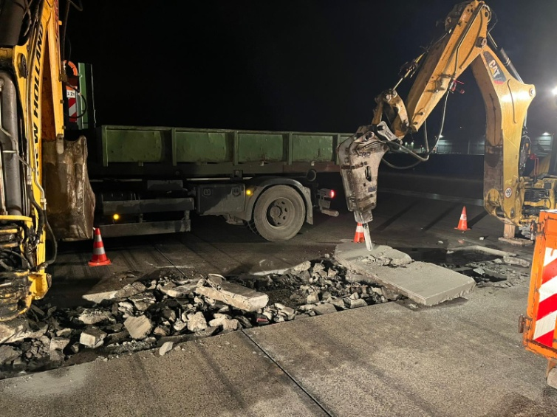
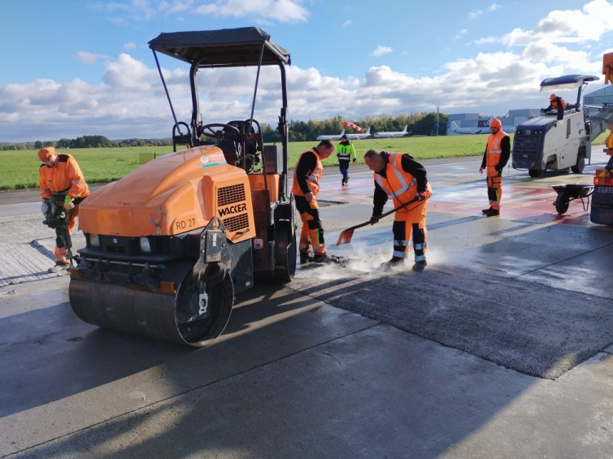
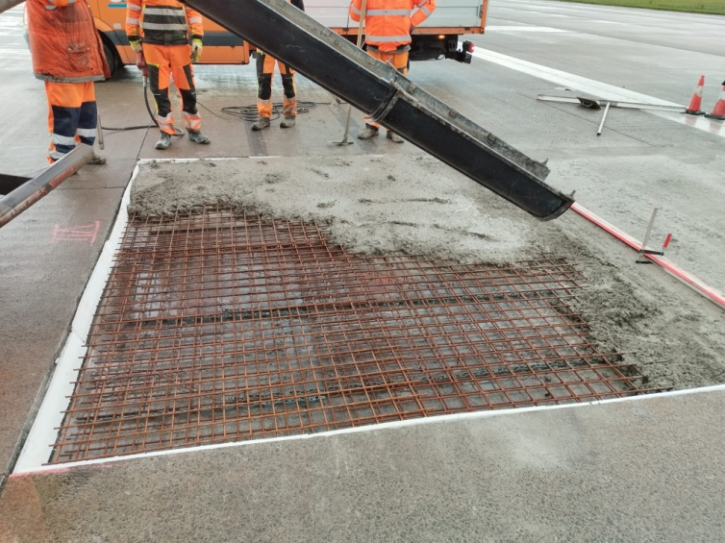
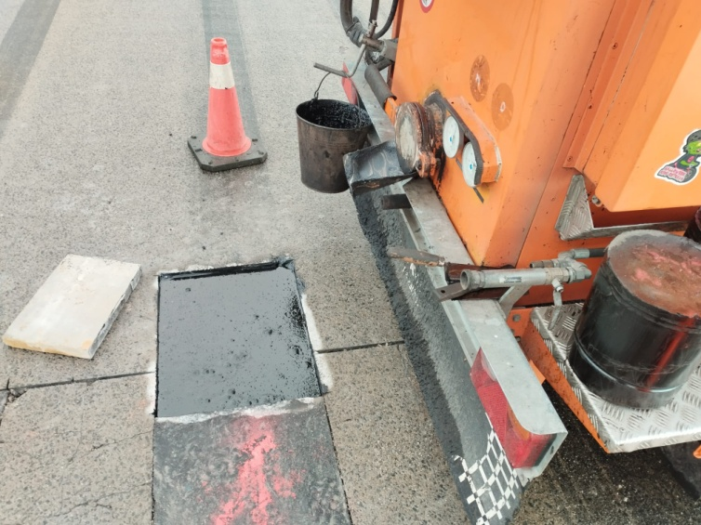
Plánovaná údržba, opravy, uzavírky
Uzavírka 18. – 19. 10. 2025
Opraveno cca 160 m2 betonové vozovky
Provedena oprava asfaltováním, drobné výtluky

Slide 38
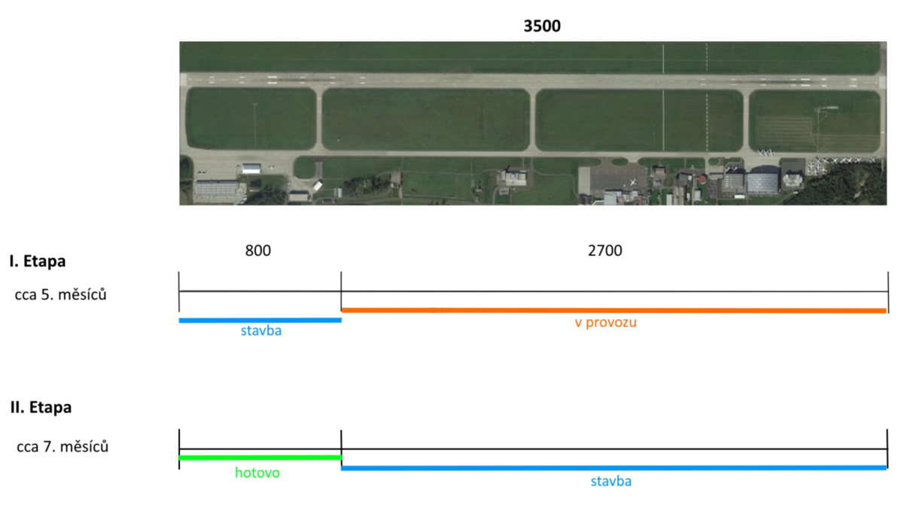
Plánovaná údržba, opravy, uzavírky
Rekonstrukce RWY – Etapizace
13. 10. 2025 Vydáno stavební povolení pro rekonstrukci RWY

Slide 39
Plánovaná údržba, opravy, uzavírky
Termíny uzávěr na rok 2026
V roce 2026 plánujeme v OSR dvě velké výluky a to na víkendy:
Duben 18. -1 9. 04. 2026
Říjen 17.- 18. 10. 2026
Pozn.:
Po dobu zimní sezóny bude uzavřen úsek TWY F mezi TWY A-B a TWY A
v období prosinec – březen.
Parking a manipulace s letadly JAT na dlouhodobý parking

Slide 40
Ostatní věci k projednání
Termíny zasedání LRST a AST na r. 2026
Úterý 03. 03. 2026
Úterý 02. 06. 2026
Úterý 01. 09. 2026
Úterý 01. 12. 2026

Slide 41
Děkuji za pozornost

Slide 42
LVB
Letištní výbor pro bezpečnost
www.osr.cz
Voráč, 03. 06. 2025

Slide 43

Povolení k vjezdu 2026
Nová povolení k vjezdu pro rok 2026
Žádosti prosím zaslat elektronicky do 8.12.2025
Platnost současných povolení končí 31.12.2025

Slide 44


Prozatímní průkazy
Od 1.1. 2026 nové prozatímní průkazy (VISITOR)
Důsledná evidence a kontroly ze strany provozovatele letiště
Ověření spolehlivosti pro osoby v režimu návštěvy – pouze vstup do CPSRA

Slide 45

Bezpečnostní školení
Jsou stanoveny termíny školení pro výdej IDC pro 2026
Možnost absolvovat školení až 90 dní předem (bez krácení platnosti)
IDC do CPSRA (zdůvodnění)

Slide 46

Letecké zásilky (cargo)
Deklarace zavedeného obchodního vztahu (EBR)
Pokud není doložen původ zásilky nebo existuje jiná hrozba je HRCM
Kontroly ze strany schváleného agenta

Slide 47
Děkuji za pozornost

